Slide 1
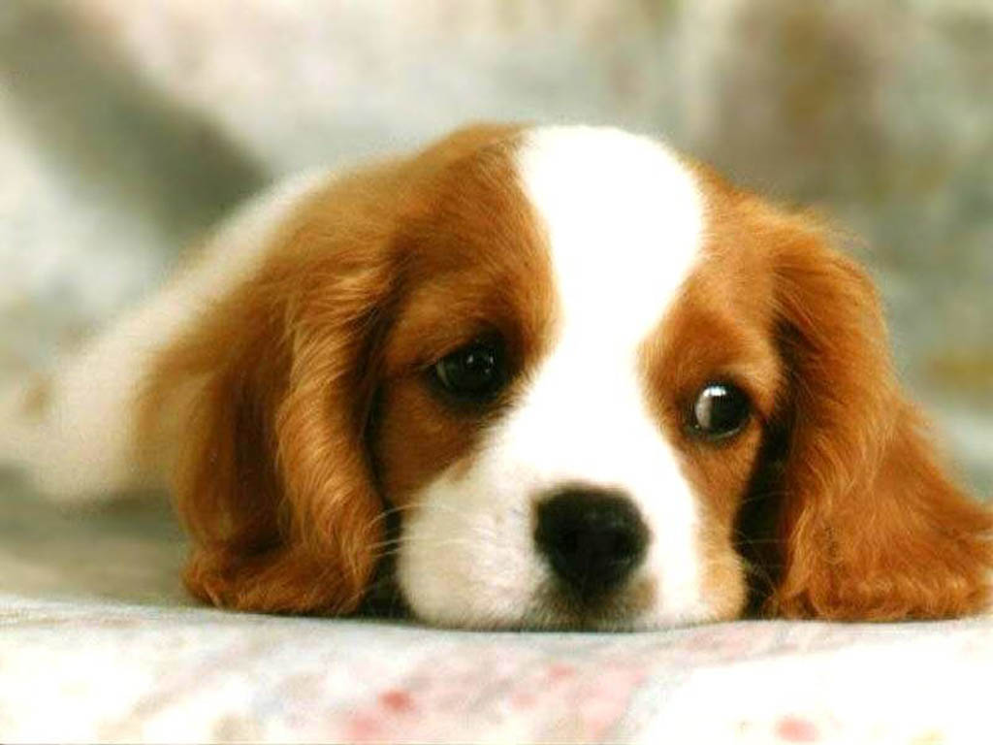
НАШИ ДРУЗЬЯ СОБАКИ
Составила:
Ратунина Я.Е.
воспитатель ГПД
ГБОУ школы №120
г.Санкт - Петербург

Slide 2
КТО ТАКИЕ СОБАКИ?

Slide 3
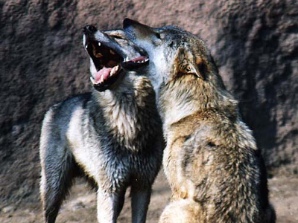
До тех пор пока
человек не приручил
собаку, это было
настоящее дикое
животное. Ученые установили: именно волк был предком домашних собак. Дикие собаки жили стаями и добывали себе пищу охотой. В стае был вожак, который следил за порядком, а взрослые собаки заботились о щенках: воспитывали их и учили выживать в условиях дикой природы.

Slide 4
В процессе эволюции человек стал приручать диких собак.
Постепенно из диких животных собаки превратились в домашних питомцев. Появились новые разнообразные породы и виды домашних собак.
В наши дни на всех континентах нашей планеты (кроме Антарктиды) обитают собаки.
Каждый континент населяют множество интересных и разнообразных пород.

Slide 5
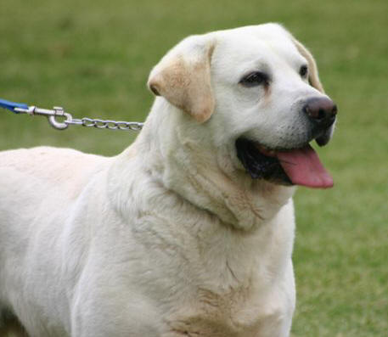
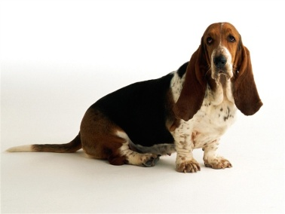
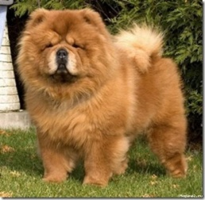
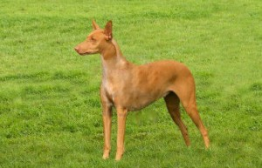
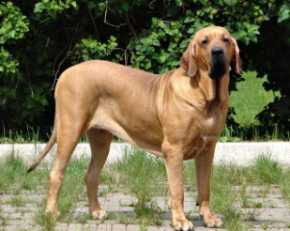
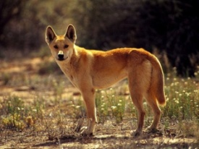
Европа
Северная Америка
Азия
Африка
Южная Америка
Австралия

Slide 6
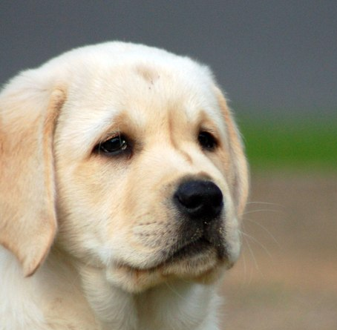
ЛАБРАДОР
Его предками были собаки североамериканских индейцев, которые помогали рыбакам вытаскивать сети и собирать рыбу, выпрыгивавшую из сетей. Гораздо позже этих собак стали использовать на охоте. Сейчас лабрадоры часто используются как собаки-спасатели и собаки-помощники, известно, что они очень любят детей.

Slide 7
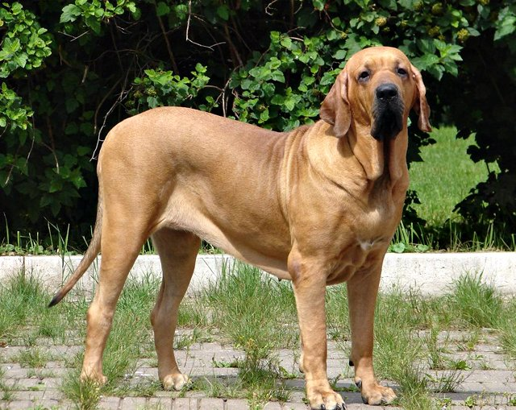
ФИЛА БРАЗИЛЬЕРО
Их предки появились в Южной Америке вместе с первыми путешественниками. Этих собак использовали для охраны фазенд и плантаций, работы на ранчо и охоты на ягуаров. В настоящее время фила используется в качестве сторожевой собаки и даже несут службу в армии.

Slide 8
БАССЕТ ХАУНД
Внешне эти собаки кажутся неуклюжими, неповоротливыми и ленивыми, но самом деле это ловкие охотничьи собаки!
Слово «бассет» – французское и в переводе означает «низкорослый» или «карлик».
Это умные и очень ответственные собаки.

Slide 9
ЧАУ - ЧАУ
О происхождении чау-чау известно очень немногое, достоверно лишь то, что порода эта очень древняя. Известно, что в Древнем Китае чау-чау жили при императорском дворе, выполняя функцию охранников. Внешне чау-чау похожа на медвежонка. А язык у нее темно-лилового цвета.

Slide 10
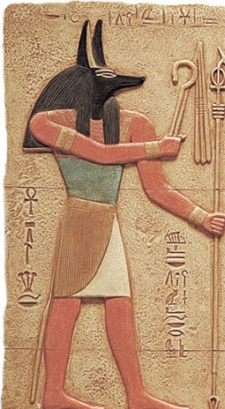
ФАРАОНОВА СОБАКА
Самая древняя из существующих пород. Ее внешний вид чудом сохранился до наших дней почти без изменений. Изображения этой собаки встречаются в папирусах Древнего Египта в виде Бога Анубиса. Это были настоящие охранники фараонов. Фараонова собака очень редкая – в мире насчитывается не более 500 собак этой породы.

Slide 11
ДИНГО
Дикие собаки размером с овчарку, стоячими закругленными ушами и длинным пушистым хвостом. Предки австралийских диких собак динго пришли на этот континент вместе с человеком около 6 тысяч лет назад. Динго – самые лучшие охотники.

Slide 12
НАСТОЯЩИЙ ДРУГ
И
ПОМОЩНИК
С течением времени собаки стали надежными друзьями человека. Из простых помощников в охоте они превратились в незаменимых спутников и соратников.

Slide 13
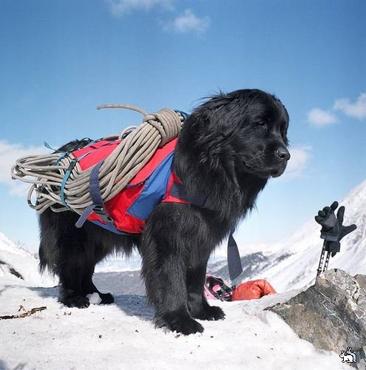
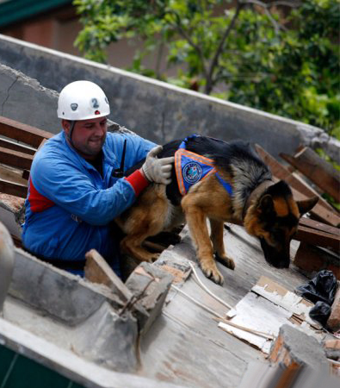
СОБАКА - СПАСАТЕЛЬ
За последнее столетие собаки были участниками сложнейших спасательных операций: на снежных лавинах, в зонах землетрясений, при кораблекрушениях.

Slide 14
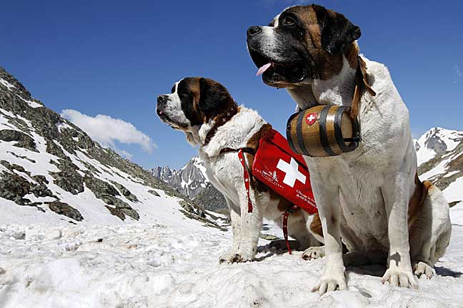
Первые упоминания о собаках, специализирующихся на поиске пропавших людей встречаются, начиная с середины XVII века. Они появились благодаря скрещиванию немецкого дога и ньюфаундленда. На протяжении многих лет собаки-спасатели помогали находить затерявшихся путников, что было особенно сложно во время снежных лавин, быть может, именно поэтому собак-спасателей часто изображают с бочонком бренди на ошейнике.

Slide 15
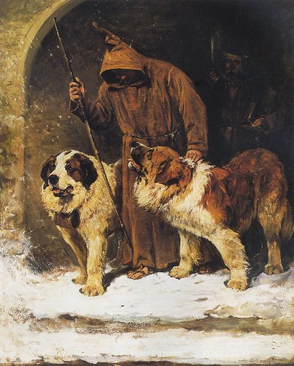
Одна из наиболее распространенных пород собак-спасателей - сенбернары, выведенные монахами монастыря святого Бернара. Однако долгое время они носили другое название - баррихунды, что в переводе с немецкого означает медвежонок. На этот счет существует даже легенда, гласящая о том, как один сенбернар во время снежной бури спас большое количество людей, но, к сожалению, был убит из-за того, что в темноте человек перепутал его с медведем.

Slide 16
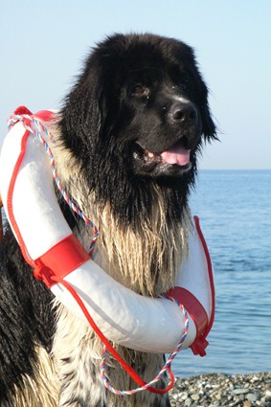
Не сегодняшний день сенбернары почти не используются для спасения людей потерявшихся во время снежных бурь, чаще всего в таких случаях выручают немецкие овчарки, так как собаки этой породы поддаются дрессировке гораздо легче. В свою очередь ньюфаундленды прекрасные спасатели утопающих, собакам этой породы не страшны даже самые сильные штормы.

Slide 17
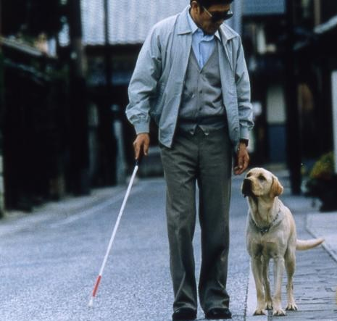
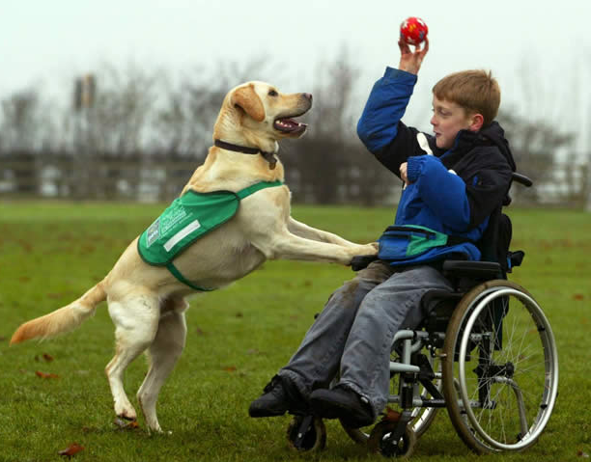
СОБАКА - ПОВОДЫРЬ
Некоторых собак специально тренируют для оказания помощи слепым людям и инвалидам.

Slide 18
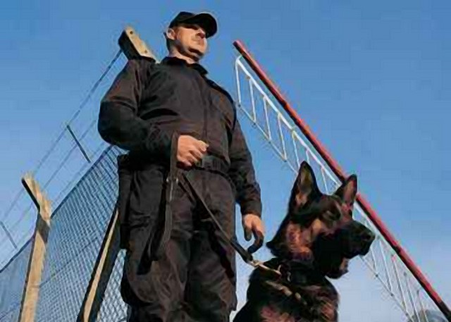
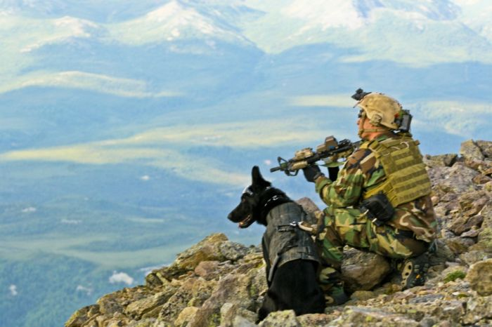
СЛУЖЕБНЫЕ СОБАКИ
СОБАКА – ОХРАННИК
АРМЕЙСКАЯ СОБАКА
СОБАКА - САПЕР
Собакам поручают охрану домов и важных государственных объектов. В армии собаки служат наравне с человеком: защищают границы государства, обезвреживают нарушителей границ и преступников, участвуют в саперных операциях.

Slide 19
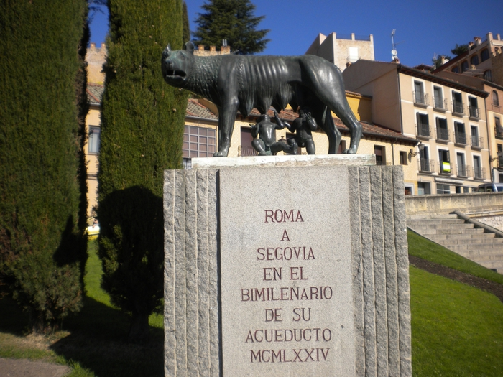
ПАМЯТНИКИ СОБАКАМ
Человек не остался равнодушен к поступкам животных. В мире насчитывается огромное количество памятников верным друзьям человека. Самым первым памятником собаке можно считать памятник волчице, выкормившей основателей Рима, братьев Ромула и Рема.

Slide 20
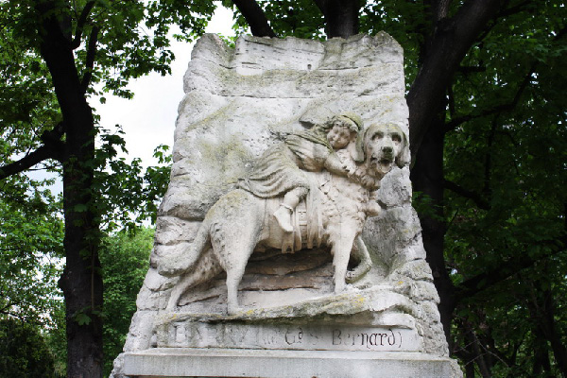
В Париже (Франция) самым знаменитым по праву считается памятник собаке-спасателю на собачьем кладбище. Маленький ребенок верхом на большой собаке — это памятник сенбернару Барри, спасшему 41 человека. Маленький мальчик, который сидит на собаке, был 41-м. Он неизвестно как попал на перевал, замерз и потерял сознание. Барри нашел его, согрел своим теплом и вынес к людям.

Slide 21
В Токио (Япония) памятник собачьей верности и преданности стоит на станции Сабуя, недалеко от японской столицы. Он был поставлен и память о псе Хатико, который ежедневно провожал и встречал своего хозяина, уезжавшего в Токио на работу. Хозяин неожиданно заболел и умер. Но Хатико каждый день приходил к поезду на станцию и ждал до последнего поезда. Так продолжалось десять лет, пока он трагически не погиб на этой станции. По всей Японии дети собирали деньги на памятник Хатико.

Slide 22
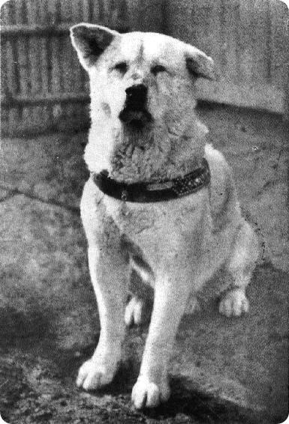
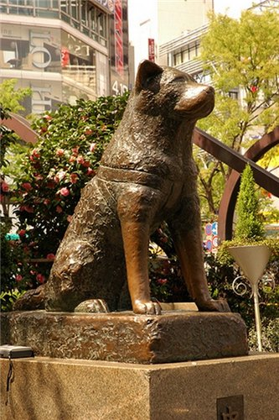

Slide 23
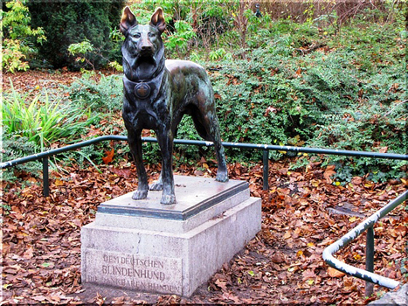
В Берлинском зоопарке есть памятник собакам-поводырям. «Немецким собакам-поводырям от незрячих берлинцев» — такую надпись можно на нем прочесть.

Slide 24
В городе Номе (Аляска) и в центральном парке Нью-Йорка есть памятник ездовой собаке - вожаку Балто, который в
1925 г. в составе ездовой упряжки в ураганную ночь доставил в город Ном лекарства и спас город от эпидемии. Пять дней и ночей сквозь разыгравшуюся пургу он вел упряжку в город, где вспыхнула эпидемия дифтерии. В далеком и трудном пути погибли все собаки, кроме вожака Балта. А расстояние до Нома было еще очень большим, и тогда хозяин привязал коробки с вакциной к ошейнику собаки и велел бежать домой. Балт добежал до города, но как только с него сняли ошейник, стал звать людей за собой в пургу. Он привел их к хозяину, замерзавшему в снегу, и спас его.
Есть много памятников собакам, трудившимся на войне. Но главная память о них — сотни спасенных человеческих жизней.

Slide 25
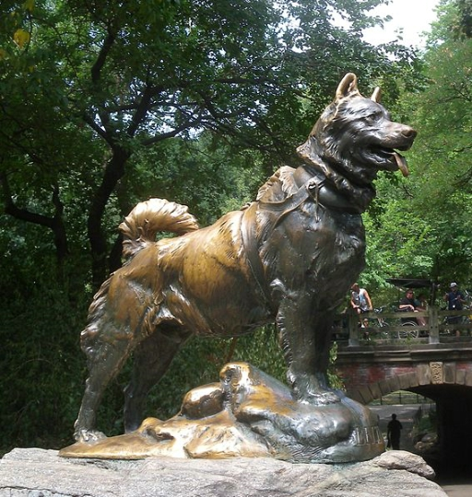
Памятник ездовой собаке Балто в центральном парке
Нью-Йорка

Slide 26
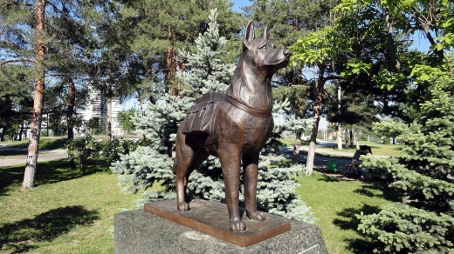
Есть много памятников собакам, трудившимся на войне. Но главная память о них - сотни спасенных человеческих жизней.

Slide 27
НАШ ЛЮБИМЫЙ ЧЛЕН СЕМЬИ
Чтобы вырастить своего любимца здоровым и воспитанным, вам нужно выполнять следующие простые правила:
1.Мыть собаку нужно только при необходимости и не делать это слишком часто, при этом обязательно пользоваться, специальным шампунем для собак.
После каждой прогулки мойте собаке лапы.
2.Ухаживайте за шерстью собаки. Чесать нужно специальными гребнем и щеткой сначала против, а затем по направлению роста волос. Гладкошерстных и жесткошерстных собак -только по направлению роста волос.

Slide 28
3.Регулярно осматривайте ротовую полость вашей собаки. Собакам, как и людям, необходимо чистить зубы.
4.Обязательно чистите ушки вашему любимцу. Делайте это аккуратно ватным тампоном.
5.Устройте место для сна вашего подопечного подальше от сквозняков.
6.Учите своего четвероного друга правилам поведения и выполнению команд. Это формирует привычки и характер. За послушание поощряйте собаку поглаживанием или лакомством.

Slide 29
Известный писатель
Антуан Сент-Экзюпери как – то сказал:
«Ты всегда в ответе за тех, кого приручил».
Постарайтесь никогда не забывать эти слова.

Slide 30
Используемые ресурсы
http://media.news.de/resources/thumbs/e2/2a/855094032_800x600/3f3f97abba7ebee1e92f9a095852.jpg
http://geographyofrussia.com/wp-content/uploads/2013/08/25249.gif
http://img0.liveinternet.ru/images/attach/c/7/96/653/96653622_x_7c573de3.jpg
http://www.smithfarmslabradors.com/images/males/light-yellow-lab_frosty_005.jpg
http://hundenavne.info/wp-content/uploads/2013/02/pharaoh-hound-300x193.jpg
http://megane2.ru/forum/imagehosting/2013/05/24/thumb_2010519ee891a31f7.jpg
http://www.bugaga.ru/uploads/posts/2013-05/1369811446_agressivnye-zhivotnye-8.jpg
http://rottifuss.com/cache/image.php?image=http://s60.radikal.ru/i168/1109/4b/be2cd060f1b4.jpg&width=600&height=600
http://2.bp.blogspot.com/wFpaX8ChuJ8/TWKSeTubeXI/AAAAAAAACHA/nnQnoAhyPG8/s1600/Egyptian+Wall+Decoration.jpg
http://www.v3wall.com/wallpaper/medium/1002/medium_20100225121214171294.jpg

